Slide 1
Đăng SP
Sfriendly.com
Sfriendly.vn
Sfriendly.com.vn
Copyright @2014

Slide 2
Quy trình Sell
Đăng SP
Chọn Category
Preview
Điền thông tin
Start
Post

Slide 3
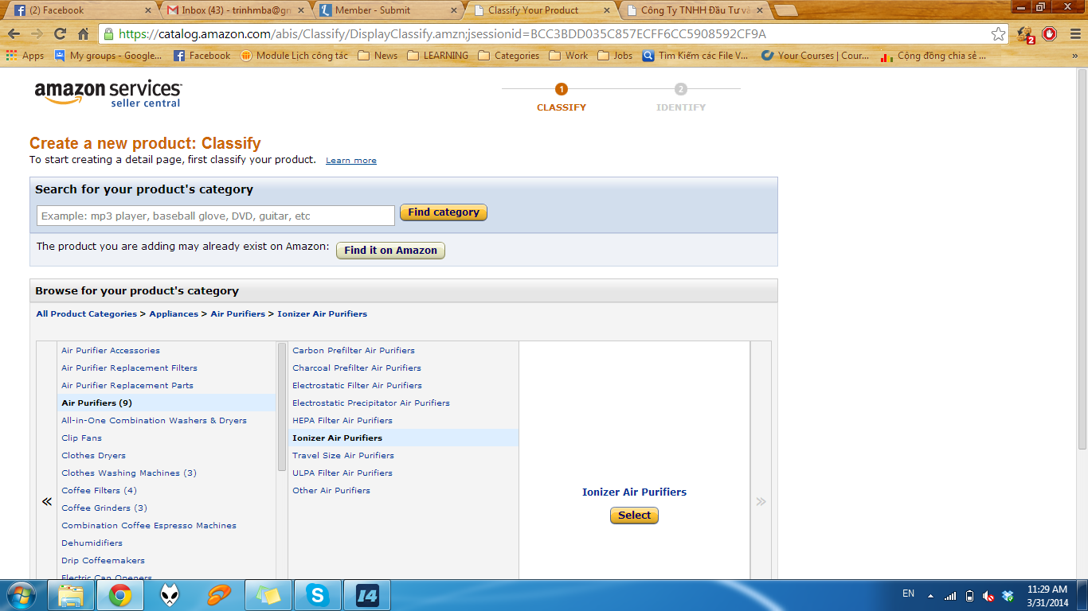
Chọn Category

Slide 4
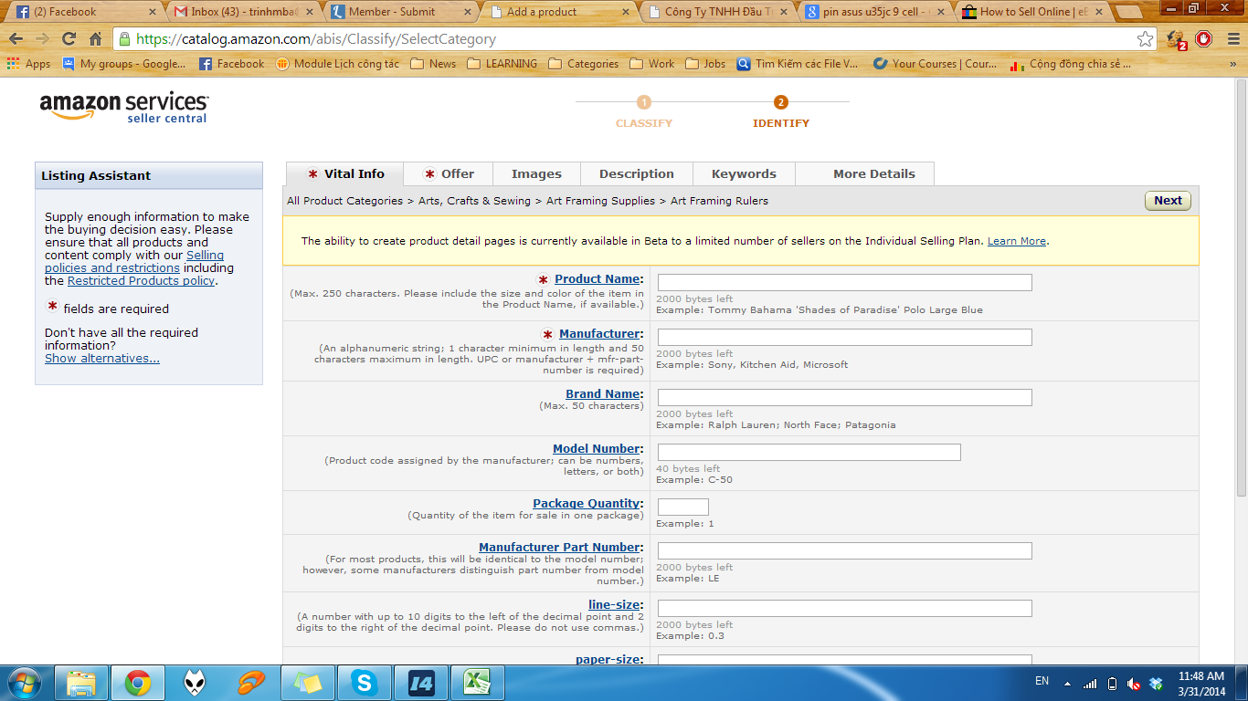
Điền thông tin

Slide 5
Điền thông tin
General Info
Name (F)
Description
Nguyên liệu/Thành phần/tính chất (T)
Shipping & Handling
Handling time (B)
Condition (S)
Price(multi product) (F)
Quantity (F)
Weight (F)
Dimension (F)
Xuất xứ (B)
Nhãn hiệu (F)
Dịp (T)
Đối tượng (T)
Mô tả (F)
Lưu ý ( VD như hàng dễ vỡ ) (F)
Shipping Options (T)
Return & Warranty
Return Policy (B)
Warranty Policy (B)
Image
Up ảnh
Gợi ý để ảnh tốt nhất
Note
F: Fill – Điền
S: Select – Chọn 1 trong các phương án
B: Cả F và S
T: Tick – Chọn nhiều phương án 1 lúc

Slide 6
Preview
Preview lại SP đang đăng như 1 Buyer

